Slide 1
实验课程3

Slide 2

表单标记
写入标记
菜单下拉列表框
多行的文本框

Slide 3
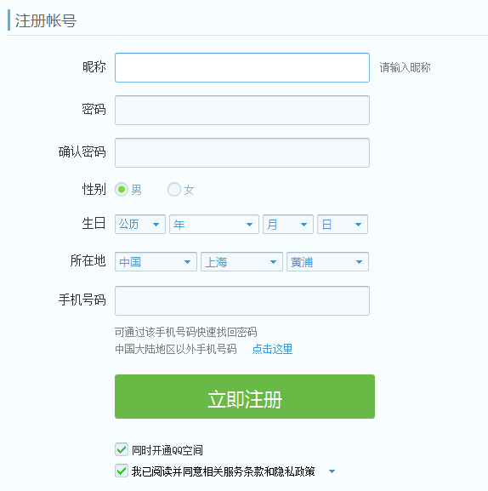
Notes:
表单在Web网页中用来给访问者填写信息，从而能采集客户端信息，使网页具有交互的功能。

Slide 4

表单是由窗体和控件组成的。
窗体是一种文档，可以用来收集信息。例如，有一个单位要收集职工的个人信息，如姓名、地址、联系电话等。便可设计一个窗体。
一个表单一般应该包含用户填写信息的输入框、提交和按钮等，这些输入框，按钮叫做控件，表单很像容器，它能够容纳各种各样的控件。
Notes:
本节内容介绍怎样使用Html标志来设计表单。

Slide 5
一个表单用<form></form>标志来创建。也即定义表单的开始和结束位置，在开始和结束标志之间的一切定义都属于表单的内容。
表单标签的格式:
<FORM action＝"url" method=get|post name="myform" target="_blank">... </FORM>
规定表单的名称
Notes:
本节内容介绍怎样使用Html标志来设计表单。

Slide 6

<form>标志具有action、method和target属性。
（1） action属性
规定当提交表单时向何处发送表单数据。
如：<form action=“用来接收表单信息的url”>。
绝对 URL - 指向其他站点（"www.example.com/example.htm"）
相对 URL - 指向站点内的文件（ "example.htm"）
如果这个属性是空值(“”)，则当前文档的url将被使用。当用户提交表单时，服务器将执行网址里面的程序。

Slide 7
（2） method属性
method属性用来定义处理程序从表单中获得信息的方式，可取值为 GET 和 POST 的其中一个。
  GET方式是处理程序从当前Html文档中获取数据，这种方式传送的数据量是有所限制的，一般限制在1KB（255个字节）以下。
  POST方式传输的数据比较大，它是当前的Html文档把数据传送给处理程序，传送的数据量要比使用GET方式的大的多。

Slide 8
（2） target属性
target属性规定在何处打开 action URL。
    可选当前窗口_self（默认）
    父级窗口_parent
    顶层窗口_top
    空白窗口_blank

Slide 9

input标记是放在<form></form>之间的，用来在表单中建立一个数据储存域。该标记是单个标记，没有结束标记。
它的最主要的两个属性是：name属性和type属性。
    name属性用于区分同一表单中的其它数据储存域。
    type属性用来设定数据储存域的类型。
    根据不同的type属性值，输入字段拥有很多种形式，如文本字段、复选框、单选按钮、按钮等等。
Notes:
表单能够包含input元素，比如文本字段、复选框、单选框、提交按钮等等。

Slide 10
属性 | 解释
name | 用于区分同一表单中的其它数据储存域。
type | 用来设定数据储存域的类型；它的取值主要有: text 文本输入框 password 密码输入框 radio 单选按钮 checkbox 复选框 file 文件选择框 button 按钮 submit 提交按钮 reset 重置按钮 image 图像按钮 hidden 隐藏域 text类型是默认值。
size | 用来设定文本输入框长度。
value | 值。
maxlength | 用来设定文本输入框的最多输入字节数。
checked | 使单选按钮或复选框被预选。

Slide 11
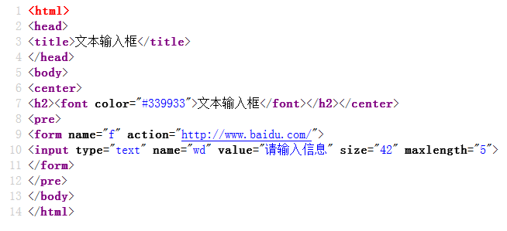
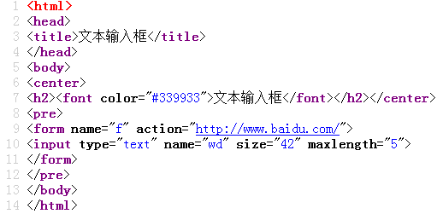

    文本输入框
当input标记的type属性的取值为text时，设定了该数据储存域的类型是单行文本输入框。示例代码:
1-1.html

Slide 12

    密码输入框
当input标记的type属性设为password时，设定了该数据储存域的类型是密码输入框，密码输入框跟单行文本输入框差不多，不同的是在密码输入框里输入内容时，输入框里并不显示输入的文字而是显示“*”。示例代码:
2.html

Slide 13
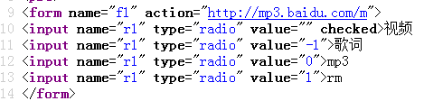
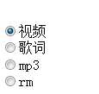
    单选按钮
当input标记的type属性设为radio时，设定了该数据储存域的类型是单选按钮，这时input标记的checked属性将使该选项成为预选中。示例代码:
3.html

Slide 14
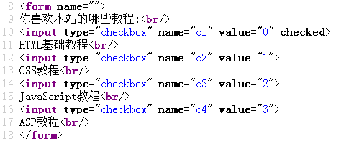
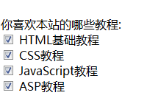
    复选框
当input标记的type属性设为checkbox时，设定了该数据储存域的类型是复选框，这时input 标记的checked属性将使该选项成为预选中。示例代码：
4.html

Slide 15


    文本选择框
当input标记的type属性设为file时，设定了该数据储存域的类型是文件选择框，这时input 标记的checked属性将使该选项成为预选中。示例代码：
5.html

Slide 16
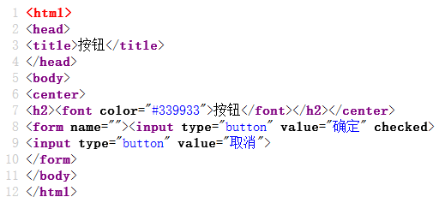

    按钮
当input标记的type属性设为button时，设定了该数据储存域的类型是按钮，这时input 标记的checked属性将使该选项成为预选中。 示例代码：
6.html

Slide 17
    提交按钮
当input标记的type属性设为submit时，设定了该数据储存域的类型是提交按钮，这时input标记的checked属性将使该选项成为预选中。 示例代码：
7.html

Slide 18

    重置按钮
当input标记的type属性设为reset时，设定了该数据储存域的类型是重置按钮，这时input 标记的 checked属性将使该选项成为预选中。 示例代码：
8.html

Slide 19
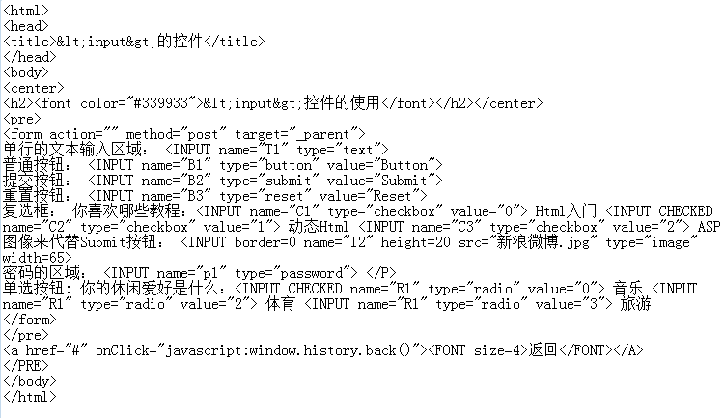
border用来说明边框的粗细，即border值越大，边框越粗，当它的值为0的时候，可理解为不可见。
9.html

Slide 20

    select标记建立一个下拉选择菜单域
    option标记建立下拉选择菜单域的选项
select标记的主要属性有:
属性 | 解释
name | 用于区分同一表单中的其它域。
size | 设定下拉菜单同时显示选项数目。

Slide 21
option标记的主要属性有:
属性 | 解释
value | 选项值。
selected | 设为预选，该属性不用设置属性值，只加入属性名即可将该选项设为预选项。

Slide 22
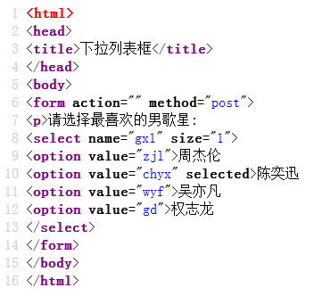
10.html

Slide 23
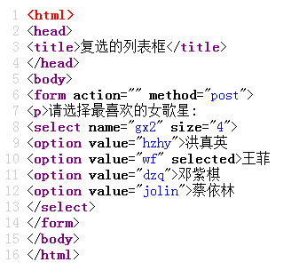
11.html

Slide 24

<textarea></textarea>用来创建一个可以输入多行的文本框，此标志对用于<form></form>标志对之间。
textarea标记的主要属性有:
属性 | 解释
name | 用于区分同一表单中的其它域
rows | 行数(垂直方向)
cols | 列数(水平方向)
wrap | 输入内容大于文本域时显示的方式

Slide 25
wrap属性可选值如下：
默认值是文本自动换行。当输入内容超过文本域的右边界时会自动转到下一行，而数据在被提交处理时自动换行的地方不会有换行符出现。
Off，用来避免文本换行。当输入的内容超过文本域右边界时，文本将向左滚动。
Virtual，允许文本自动换行。当输入内容超过文本域的右边界时会自动转到下一行，而数据在被提交处理时自动换行的地方不会有换行符出现。
Physical，让文本换行。当数据被提交处理时换行符也将被一起提交处理。
这里列与行是以字符数为单位。

Slide 26
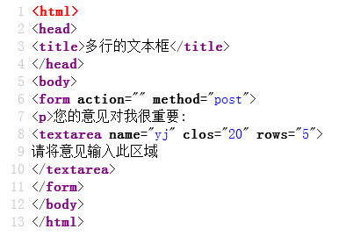
12.html

Slide 27

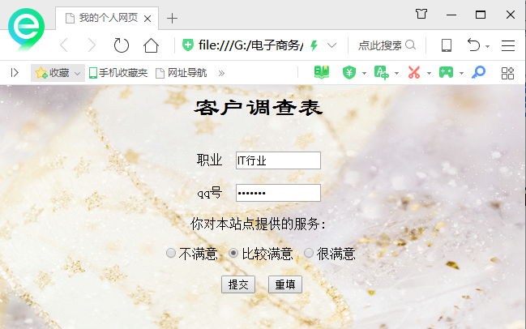
1. 练习P19页程序。
2. 请根据下面网页设计效果图和设计要求，完成相关网页设计代码。

